Slide 1
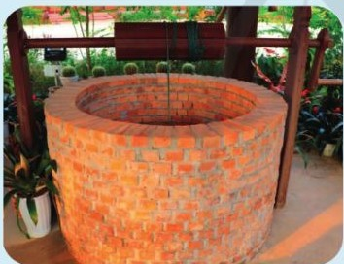
TÌM HIỂU VỀ XỬ LÍ NƯỚC
Ở một số vùng chưa có nguồn nước cấp, người dân thường đào giếng để lấy nước.
Theo em, người dân ở những vùng đó cần dùng vật liệu, hoá chất nào để chuyển nước giếng thành nước sạch sử dụng trong sinh hoạt hàng ngày? Giải thích?
Hình 5.1. Hình ảnh một giếng nước

Slide 2
TÌM HIỂU VỀ XỬ LÍ NƯỚC
NỘI DUNG BÀI HỌC
I.
KHÁI QUÁT VỀ XỬ LÍ NƯỚC SINH HOẠT
II.
VẬT LIỆU VÀ CÁC HÓA CHẤT THÔNG DỤNG DÙNG ĐỂ XỬ LÍ NƯỚC

Slide 3
TÌM HIỂU VỀ XỬ LÍ NƯỚC
I.
KHÁI QUÁT VỀ XỬ LÍ NƯỚC SINH HOẠT
1. Nước sinh hoạt
Nước sinh hoạt là gì? Theo em, nước tự nhiên (nước giếng, nước sông, hồ…) có thể dùng làm nước sinh hoạt được không? Vì sao?

Slide 4
TÌM HIỂU VỀ XỬ LÍ NƯỚC
I.
KHÁI QUÁT VỀ XỬ LÍ NƯỚC SINH HOẠT
1. Nước sinh hoạt
Nước sinh hoạt là nước đã qua xử lí, có chất lượng đảm bảo, đáp ứng các tiêu chuẩn phù hợp mục đích ăn uống, vệ sinh của con người.

Slide 5
Theo em, những ion kim loại và vi sinh vật có hại nào thường có trong các nguồn nước tự nhiên?
Trong nước thường có vi sinh vật có hại như khuẩn Coliform, E. coli..

Slide 6
TÌM HIỂU VỀ XỬ LÍ NƯỚC
I.
KHÁI QUÁT VỀ XỬ LÍ NƯỚC SINH HOẠT
1. Nước sinh hoạt
Nước sinh hoạt là nước đã qua xử lí, có chất lượng đảm bảo, đáp ứng các tiêu chuẩn phù hợp mục đích ăn uống, vệ sinh của con người.
2. Xử lí nước thành nước sinh hoạt
Xử lí nước là quá trình làm thay đổi thành phần, tính chất của các nguồn nước tự nhiên khác nhau thành nước sạch.

Slide 7
TÌM HIỂU VỀ XỬ LÍ NƯỚC
II.
VẬT LIỆU VÀ CÁC HÓA CHẤT THÔNG DỤNG DÙNG ĐỂ XỬ LÍ NƯỚC
1. Hoá chất, vật liệu làm giảm độ đục, khử màu và giảm nồng độ một số ion trong xử lí nước
Quan sát thí nghiệm và giải thích hiện tượng xảy ra?

Slide 8
Thí nghiệm 1: Làm giảm độ đục của nước

Slide 9
TÌM HIỂU VỀ XỬ LÍ NƯỚC
II.
VẬT LIỆU VÀ CÁC HÓA CHẤT THÔNG DỤNG DÙNG ĐỂ XỬ LÍ NƯỚC
1. Hoá chất, vật liệu làm giảm độ đục, khử màu và giảm nồng độ một số ion trong xử lí nước
Trong thí nghiệm 1, sau khi làm giảm độ đục của nước, có thể dùng hoá chất phổ biến nào để làm tăng pH của nước?
Có thể dùng soda hoặc nước vôi để làm tăng pH của nước.

Slide 10
Thí nghiệm 2: Làm giảm màu sắc của nước

Slide 11
Quan sát màu của nước trước và sau khi đi qua cột lọc. Giải thích các hiện tượng xảy ra và nêu vai trò của mỗi vật liệu trong cột lọc.

Slide 12
Một mẫu nước giếng vừa đục, vừa có màu. Hãy đề xuất cách làm cụ thể để giảm độ đục và màu sắc của nước.

Slide 13
Vật liệu, hóa chất | Thành phần chính | Vai trò
Sỏi, cát, đá | Các khoáng vật silicate | Tách, lọc các tạp chất có kích thước nhỏ khỏi nước để làm giảm độ đục của nước.
Than hoạt tính (than hoạt tính đã được xử lí để làm tăng khả năng hấp phụ) | Carbon | Hấp phụ chất rắn lơ lửng có kích thước bé và một số chất vào bên trong hạt than, từ đó làm trong nước, khử được màu và khử được mùi của nước.
Phèn nhôm – kali và phèn nhôm ammonium | K₂SO₄.Al₂(SO₄)₃.24H₂O (NH₄)₂SO₄.Al₂(SO₄)₃.24H₂O | Thuỷ phân tạo chất không tan dạng keo. Chất này kết dính các hạt lơ lửng trong nước rồi lắng xuống đáy, giúp làm trong nước. Phản ứng thuỷ phân là: Al³⁺_{(aq)} + 3H₂O_{(l)} $⇌$Al(OH)_{3(s)} + 3H⁺_{(aq)}
Poly(aluminium chloride) hay PAC | [Al₂(OH)_{m}Cl_{6-m}]_{n}

Slide 14
TÌM HIỂU VỀ XỬ LÍ NƯỚC
II.
VẬT LIỆU VÀ CÁC HÓA CHẤT THÔNG DỤNG DÙNG ĐỂ XỬ LÍ NƯỚC
2. Hóa chất xử lí sinh học
Trong nước thường có vi sinh vật có hại như khuẩn Coliform, E. coli, … Nhiều chất hữu cơ tan trong nước lại thường là thức ăn của vi sinh vật, giúp vi sinh vật phát triển nên làm tăng nguy cơ nước bị nhiễm khuẩn. Vì vậy, nước cần được xử lí chất hữu cơ hoà tan và vi sinh vật.

Slide 15
Hoàn thành bảng sau:
2. Hóa chất xử lí sinh học
Hoá chất | Công thức | Vai trò
Clorua vôi (hay calcium chloride hypochlorite)
Chloramine B
CaOCl₂
Sát khuẩn, khử trùng và oxi hoá chất hữu cơ có trong nước.
C₆H₅SO₂NClNa.3H₂O

Slide 16
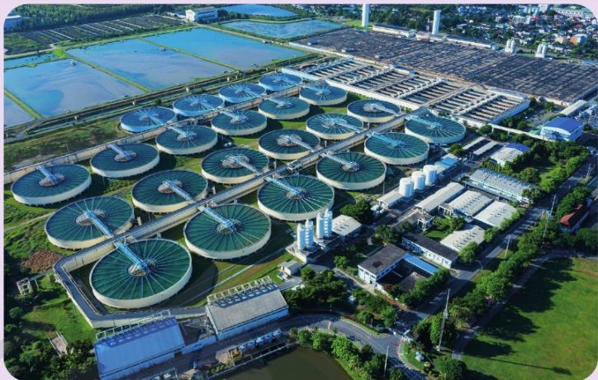
Trong xử lí sinh học, cùng với việc sử dụng các hoá chất phổ biến kể trên, người ta còn kết hợp với việc chiếu xạ tia tử ngoại hoặc sục khí ozone vào nước.
Các bể chứa nước trong nhà máy xử lí nước có diện tích bề mặt lớn để nước tiếp xúc với nhiều không khí

Slide 17
Chọn nguồn nước giếng ít bị ô nhiễm
Bước 1
Vậy để xử lí nước tự nhiên thành nước sinh hoạt ta cần tiến hành các bước nào theo hướng dẫn của Bộ y tế?
Làm trong nước bằng: sỏi, cát, than hoạt tính, các loại phèn…
Bước 2
Xử lí sinh học bằng hóa chất: Chlorua vôi, Chlramine B
Bước 3
nước này vẫn phải đun sôi, để nguội trước khi uống.
Lưu ý
Notes:
Ử lí sinh hoa

Slide 18
VÒNG QUAY
MAY MẮN
0
9 điểm
Mất lựơt
1
2
+2
+1
Thêm lượt
3
4
10 điểm
8 điểm
QUAY

Slide 19
LUYỆN TẬP
Câu 1: Phèn nhôm – kali sẽ khó tạo chất không tan dạng keo trong môi trường
A. trung tính.
B. acid.
C. kiềm.
D. lưỡng tính.
0:00
0:01
0:02
0:03
0:04
0:05
0:06
0:07
0:08
0:09
0:10
0:11
0:12
0:13
0:14
0:15

Slide 20
LUYỆN TẬP
Câu 2: Nước nhiễm phèn (có nổi váng màu nâu đỏ) là do chứa nhiều ion nào sau đây?
A. Mg²⁺, Ca²⁺.
B. Al³⁺, Cu²⁺.
C. Fe²⁺, Fe³⁺.
D. Al³⁺, K⁺.
0:00
0:01
0:02
0:03
0:04
0:05
0:06
0:07
0:08
0:09
0:10
0:11
0:12
0:13
0:14
0:15

Slide 21
LUYỆN TẬP
Câu 3: Chất nào sau đây có thể dùng để sát khuẩn, khử trùng các chất hữu cơ có trong nước?
A. Phèn nhôm - kali
B. Than hoạt tính.
C. Chloramine B
D. PAC.
0:00
0:01
0:02
0:03
0:04
0:05
0:06
0:07
0:08
0:09
0:10
0:11
0:12
0:13
0:14
0:15

Slide 22
LUYỆN TẬP
Câu 4: Khả năng hấp phụ của than hoạt tính sẽ giảm sau thời gian sử dụng để hấp phụ các chất trong nước. Hãy nêu một số cách giúp khôi phục một phần khả năng hấp phụ của than hoạt tính để tái sử dụng?
Phơi khô ở nhiệt độ cao
0:00
0:01
0:02
0:03
0:04
0:05
0:06
0:07
0:08
0:09
0:10
0:11
0:12
0:13
0:14
0:15

